Slide 1
2017년
한국시각장애인복지관 사업 결과

Slide 2
재활자립팀 사업 결과

Slide 3
2017 재활자립팀 사업 운영 사항
1. 인력구성: 팀장 1명, 담당직원 5명(재활 3명, 재가 2명), 강사 1명
2. 사업영역 및 수: 23개 단위사업
3개 단위사업
상담지원사업
1개 단위사업
11개 단위사업
사례관리사업
재활훈련사업
8개 단위사업
재가복지사업

Slide 4
2017 재활자립팀 사업 운영 사항
3. 예산집행현황
8,122
단위: 천원
420
1,480
450
재활훈련 66.5% 비중
재가복지 33.5% 비중

Slide 5
2017 재활자립팀 사업 운영 사항
※ 재가방문보행지도 및 이미용서비스,
식생활, 재가관리사업 등 인원 증가

Slide 6
2017 재활자립팀 사업 운영 사항
중점 추진 방향
추진결과
1. 초기 상담 창구 역할 수행 | - 신규 전산 등록자: 106명 (12/6기준) - 내관 등록자: 29명(27%) - 종합사정(진단): 19명(65%) 자립지원계획회의: 19명(100%)
2. 맞춤식 방문보행지도 대상자 신규 발굴 및 기존 프로그램 운영 강화 | 맞춤식 방문 보행지도: 실 11명(110%), 연 62명(81.5%) 진행
3. 점자집중훈련 점자훈련으로 통합 및 계약직 점자강사 투입, 점자프로 그램 기능 강화 | 수준별 2그룹 구분 진행 정규직 점자교사 퇴사에 따른 기능향상 점자지도 축소
4. 강동구 권역별 이용자 및 사례관리 대상자 관리 | 강동구 2개 권역 분리 관리 1권역: 천호, 명일, 성내동 2권역: 고덕동외 5개동 - 잠재적 사례대상 발굴 의미

Slide 7
2017 재활자립팀 사업 운영 사항
중점 추진 방향
추진결과
5. 지역사회네트워크 협력 활동 강화 | 4개 사례관리 및 가족지원 관련 네트워크 참여(단순참석→장소협조, 기관 홍보 효과, 재가시각장애인 가정방문 공동 추진(9~10월)
6. 프로그램 욕구만족도 조사에 의한 이용자들의 욕구 반영, 개별 맞춤서비스 제공 강화 | 재활과목 선택권 부여, 개별화 진행 (개별선택을 통한 동기부여가 종합적 재활 방향으로 확대) 재가욕구조사 (총 142명 중 77명) 조사 인원 대비 서비스참여율: 68.5% * 2016: 53.6%

Slide 8
2017 재활자립팀 베스트운영 3개 단위사업
시각장애인 독립생활의 핵심사업
캠퍼스보행: 특정대상, 실제 필요부분 해소 (타기관 차별화)
* 시각장애대학생 자퇴이유: 이동의 어려움, 교재 부족
방문보행: 찾아가는 서비스 의미(타기관과 차별화)
재활
보행훈련
재활
점자훈련
시각장애인 의사소통 역량강화의 핵심사업,
사회생활 및 지지체계 형성 효과(집단수업에 따른 관계형성)
타기관과 구분되는 점은 교사의 헌신성
시각장애대학생
캠퍼스보행
2006년 이래 시각장애대학생의 보행(이동)문제에 개입한 사업
삼성안내견학교(삼성화재)의 예산지원과 2006년부터 현재까지 총 154개(한 해 평균 13개 대학) 대학 시각장애대학생들에게 서비스를 제공한 사업

Slide 9
2017 시각장애인 보행훈련사업
목적: 시각적인 제약이 있으나 과학적인 흰 지팡이 보행법을 이용하여 언제든지
목적하는 장소에 독립적으로 안전하고 효율적이며 보기 좋은 자세로 이동 할 수
있게 하는데 있다.
목표: 실인원 12명, 연인원 240명
다양한 환경 조건 및 상황에서 시각장애인이 독립적으로 보행하는 데 필요한
개념, 기술 및 방법 등에 관한 전반적인 훈련을 체계적으로 익혀 목표지점을
찾아갈 수 있음.
3. 사업내용
1) 프로그램 구성
1:1 개별지도
(내관)
약 4개월 1주일 2회 기준
오전 2시간, 오후 3시간
시간
보행이론, 실내보행, 주택가보행, 대중교통훈련, 번화가보행
형태
내용

Slide 10
2017 시각장애인 보행훈련사업
4. 프로그램 내용
1) 보행이론: 보행의 정의 및 역사, 목적, 종류, 오리엔테이션 방법에 대한 설명
2) 실내보행: 자기보호법(상하단보호), 실내탐색, 안내보행에 대한 장〮단점, 자세 등에
대한 설명과 실습
3) 주택가보행: 흰지팡이 사용에 대한 개념 이해 및 주택가의 여러 환경과 상황하에서의
다양한 흰지팡이 기법 실습
4) 대중교통이용: 흰지팡이 기법을 활용한 지하철, 버스 등 대중교통이용 실습
5) 번화가 보행: 복잡한 번화가에서의 흰지팡이 기법을 활용한 보행 실습

Slide 11
2017 시각장애인 보행훈련사업
5. 진행과정
접수상담(내관/전화) | 보행훈련 희망자에 대한 접수상담 또는 타기관 의뢰접수 * 접수상담창구를 통한 연계의 경우 바로 재활사정 진행 가능
재활사정 | 보행훈련 사정지를 통한 이용자 보행욕구 확인 및 보행환경, 감각 등 파악
재활계획회의 | 재활훈련교사 전체회의 진행(보행사정 결과 공유 및 계획 수준 논의)
개별화계획 | 재활계획 논의 결과를 토대로 개별화 계획 수립 확정
개입 | 보행훈련 진행
평가 | 1차 초기 평가, 2차 중간평가, 3차 종결평가 진행 (훈련기간 및 목표수준에 따라 1차 초기평가, 2차 종결평가만으로 진행 가능)
종결 | 종결평가에 따라 목표달성 또는 이용자 의사 등에 따라 훈련 종결
사후지도 | 훈련 이수자 향후 필요 여부에 따라 보충 지도 진행

Slide 12
2017 시각장애인 보행훈련사업
6. 2017년도 운영결과
1) 대상 : 시각장애시각장애인(서울권 12명, 서울외 2명)
2) 운영기간: 2017. 3. 7 ~ 11. 30
3) 운영방법: 주 2회 오전 2시간, 오후 3시간(개인별 상황에 따라 탄력적 운영)
복지관 내관 진행
4) 투입인력: 보행지도 담당자 2명(1:1 개별지도)
5) 훈련비 지출: 총 523,120원
6) 사업실적: 실인원 13명(108%), 연인원 145명(60%)
체계적으로 익혀 목표지점을 찾아갈 수 있음.
- 개별목표달성 훈련 종결(6명)
- 훈련중단 및 종결요청(3명)
- 본인요청에 의한 훈련 취소(3명)

Slide 13
2017 시각장애인 보행훈련사업
7) 담당자 총평
훈련생이 훈련초반과 비교하여 단독보행 시 자신감이 향상되었음을 볼 수 있었음.
개별 목표와 심리정서 및 건강상태 등을 고려한 훈련 진행으로 보행훈련에 대한 부담감 해소로 훈련효과가 극대화 되었다고 판단됨.
시각장애인 흰 지팡이 보행법에 대해 미처 알지 못했던 부분들을 배우고 습득할 수 있어 개별적인 만족감 상승에 도움이 되었다고 보임.
개별능력 및 욕구에 따라 반복훈련 또는 필요로 하는 곳이 있을시 집중 훈련하여 훈련의 성과를 높였다고 평가함.
목적지보행훈련 중 실생활훈련의 경험은 훈련생의 합리적인 소비활동에 많은 도움이 되었다고 판단됨.

Slide 14
2017 재활 점자훈련사업
목적:
목표: 실인원 12명, 연인원 720명
일반점자책의 내용을 파악할 수 있는 수준으로 읽을 수 있음
(32칸 17행 오독 10개 이하로 읽기)
자신의 생각을 점자 쓰기 규칙에 맞추어 쓸 수 있음
(예문 오기 10개 이하로 쓰기)
3. 사업내용
1) 프로그램 구성
점자훈련
개별 목표 수립
그룹 지도
(내관)
약 4개월, 월~금
1회 5시간
(개별 일정에 따라 상이)
시간
점자 기초 감각훈련, 한글점자, 영어점자 등
세부사업명
형태
내용

Slide 15
2017 재활 점자훈련사업
점자사후지도
개별 지도
(내관)
사후지도 계획 일정에 따라 결정
시간
개별 욕구 상태에 따라 내용 선정 진행.
세부사업명
형태
내용

Slide 16
2017 재활 점자훈련사업
5. 진행과정
접수상담(내관/전화) | 점자훈련 희망자에 대한 접수상담 또는 타기관 의뢰접수 * 접수상담창구를 통한 연계의 경우 바로 재활사정 진행 가능
재활사정 | 점자훈련 사정지를 통한 이용자 욕구 확인 및 점자 감각 등 파악
재활계획회의 | 재활훈련교사 전체회의 진행(점자사정 결과 공유 및 계획 수준 논의)
개별화계획 | 재활계획 논의 결과를 토대로 개별화 계획 수립 확정
개입 | 점자훈련 진행
평가 | 1차 초기 평가, 2차 중간평가, 3차 종결평가 진행 (훈련기간 및 목표수준에 따라 1차 초기평가, 2차 종결평가만으로 진행 가능)
종결 | 종결평가에 따라 목표달성 또는 이용자 의사 등에 따라 훈련 종결
사후지도 | 훈련 이수자 향후 필요 여부에 따라 점자 보충 지도 진행

Slide 17
2017 재활 점자훈련사업
6. 2018년도 운영결과
1) 대상 : 서울시 및 서울 인근 거주 시각장애인(서울권 15명, 서울외 1명)
2) 운영기간: 점자훈련 2019. 1. 3 ~ 12.27(235회)
3) 운영방법: 내관 그룹별 지도
4) 담당자: 점자지도 교사 및 강사 2명
5) 훈련비 지출: 총 18,858,340원
6) 사업실적: 실인원 16명(133%), 연인원 730명(101%)
32칸 17행 오독 10개 이하로 읽기(16명중 10명 달성)
예문 오기 10개 이하로 쓰기(16명중 11명 달성)

Slide 18
2017 재활 점자훈련사업
7) 담당자 총평
15세 이하의 어린 훈련생들이 2명 있었고, 성인 훈련생들과의 의사소통문제로 약간의 마찰이 발생하였음. 10대의 훈련생이 교육에 참가할 경우 성인들과 분반하여 최대한 또래끼리 훈련을 진행하는 것이 좋다고 생각함.
수시접수 및 개별목표달성을 중심으로 훈련을 진행하여 실인원을 확보하였으나 훈련생들의 연합분위기가 낮아져 개별목표달성까지의 기간이 길어지는 등의 부정적인 부분이 있다고 생각함.

Slide 19
2017 시각장애대학생 캠퍼스보행사업
1. 목적: 신입시각장애대학생들이 캠퍼스보행을 통해 입학대학의 새로운 보행환경을
사전 파악 및 숙지하여 효율적인 대학생활 참여와 단독보행역량을 강화하는데
있음.
2. 목표: 실인원 25명, 연인원 32명
캠퍼스보행에 참가한 시각장애학생이 원하는 곳을 찾아 갈 수 있다.
3. 사업내용
1) 프로그램 구성
1:1 개별지도
전맹 2일, 저시력 1일
1회 5시간 범위에서 탄력적으로
진행
시간
캠퍼스내 주요 시설 환경정보 및 찾아가기 코스 보행
형태
내용

Slide 20
2017 시각장애대학생 캠퍼스보행사업
4. 진행과정
신청접수/욕구파악 | 캠퍼스보행 희망자에 대한 신청 접수 및 희망 코스 욕구 파악 (기본적 인적사항 및 입학 대학, 희망 보행코스 파악)
일정 협의 및 조정 | 접수를 토대로 방문 가능 일정 조율
개입 | 현장 방문 보행 지도
평가(일지작성)/종결 | 희망 목적지 찾아가기 단독보행 가능 여부 판단 및 진행일지 작성
사후지도 | 차후 코스 변경시 추가 접수 진행

Slide 21
2017 시각장애대학생 캠퍼스보행사업
6. 2017년도 운영결과
1) 대상 : 시각장애대학생
2) 운영기간: 2017. 1. 4 ~ 2.28(추가 진행 7.27-28) 총 운영일수: 24일
3) 운영방법: 전맹 2일, 저시력 1일 1:1 개별지도
4) 투입인력: 보행지도담당 2명, 팀장 1명
재가복지파트 보행지도사 취득 직원 1명
5) 예산지출: 총 1,590,600원
6) 사업실적: 실인원 22명(88%), 연인원 40명(125%) 총 13개 대학
캠퍼스내 단독보행 역량강화에 대한 만족도(92.5%)
- 원하는 장소를 찾아갈 수 있다[22명 중 19명(83%)]
운영기간 | 운영시간 | 내 용 | 과 정 | 도 움 | 전반적 만족도 | 지속운영 | 평 균
88.64 | 89.77 | 93.18 | 92.05 | 92.05 | 88.64 | 100 | 92.05

Slide 22
2017 시각장애대학생 캠퍼스보행사업
7) 담당자 총평
대학이라는 새로운 환경에 적응하는 것에 두려움을 가지고 있던 신입시각장애학생들이 캠퍼스보행에 참여한 이후 그런 것이 해소 되어 자신감이 향상되었음을 볼 수 있음.
캠퍼스보행을 참여한 후 캠퍼스를 독립적으로 이동할 수 있게 되었다는 것에 만족감을 표하고 있음.
보행오리엔테이션 뿐만 아니라 대학생활과 관련한 다양한 정보 제공을 통해 심리사회적 지지자로서의 역할을 하여 신뢰도를 높였다고 평가함.
성인으로 가는 길목에 있는 신입시각장애대학생들에게 자존감 회복 및 독립보행의 필요성을 인식시키고 정서적 지지자로서의 길잡이 역할도 필요하다고 생각됨.
(참여 학생 의견)
“단독보행능력이 부족하여 시간이 된다면 학기 중이나 방학 중에 보행훈련을 받고 싶다”
“흰지팡이 사용법은 배웠으나 독립보행의 경험이 전혀 없어 학기 중이나 방학 중
보행훈련을 받을 수 있는 프로그램을 운영해주면 좋겠다”

Slide 23
2017 재활자립팀 기억에 남는 사례, 어려웠던 사례
방문상담
/사례관리
7년간 실명 재활 없이 지낸 대상자와의 첫 만남
복지관에 대한 정보 부재, 존재 부각 중요성 인식
재활의지를 북돋기 위한 오랜 관계 형성과 자원연결,
결실(재활훈련 참여)
캠퍼스보행
추운 날씨에도 자신이 다녀야 할 코스를 하나라도 더 익히려 노력하는 모습
기본적 보행훈련이 안되어 있는 학생에게 주어진 짧은 시간 동안 응용 보행 지도를 해야 하는 어려움.
재활훈련
사회활동
프로그램 참여 이후 자발적인 모임들을 갖는 모습 (사회성향상)
방문보행
방문보행이 필요한 이용자가 대기 없이 바로 제공받을 수 있었던 점(올 해 신청이 정규 시간외로 신청이 되어 가능했음, 담당자로서 못해 줄 때의 심적 어려움이 있음 )

Slide 24
스포츠여가팀 사업 결과

Slide 25
스포츠여가팀 BEST 운영 단위사업
2017 BEST 3.
건강멘토링
체능교실
건강걷기활동
건강걷기활동
- 지역사회 네트워크 활용(기업, 자원봉사센터 연계) 하여 프로그램 원활히 운영.
- 다양한 봉사자 참여를 통해 시각장애 인식 개선, 확대.
체능교실
- 통합학교 체육활동에서 소외되었던 활동, 스포츠 참여 기회 제공.
- ‘서울특별시 장애인체육회 지원사업’ 통해 좀더 다양한 운동도구 구입 및 활용으로 보다 다양한 운동참여 기회부여.
건강멘토링
- 복지관 내방이 어려운 대상자에게 개별화 맞춤 방문 서비스 실시.
- 개별화 맞춤 서비스에 따른 운동효과 제시

Slide 26
건강멘토링 프로그램 개요
목 표
1. 개별 맞춤 운동처방 및 지도를 통한 건강 증진.
2. 참여자 만족도 80% 이상 달성.
3. 실인원 12명, 연인원 324명 달성.
내 용
1. 개인당 주 1회, 50분씩 운동 실시.
2. 비만(체지방 감량) 위한 맞춤형 프로그램 운영.
3. 대사증후군을 위한 맞춤형 프로그램 운영.
4. 자세교정을 위한 맞춤형 프로그램 운영.
개 요
기 간 : 2017년 3월 ~ 11월
운영일시 : 월~금 / 09:00~12:00(주 1회 1시간)
장 소 : 각 이용자 가정
정 원 : 12명(강동, 송파, 광진 거주자)
Designed by Guild Design Inc.

Slide 27
건강멘토링 프로그램 운영과정
1. 대상자 발굴 및 선정
가정방문&사정
1차 측정 평가
3차 측정 평가
상반기 프로그램 진행
만족도 및 욕구조사
개별화 계획 수립
하반기 프로그램 진행
2차 측정 평가

Slide 28
건강멘토링 프로그램 운영결과
프로그램
운영결과
총 30주(3월~11월) 운영.
상반기 15주(3-6월) / 하반기 15주(8-11월)
운영인원 : 성인 시각장애인 남·여 13명.(남:6명, 여:7명)
시각장애 1급 13명(40대-1명, 50대-10명, 60대-2명)
활용예산 : 680,000원(보조금)
780,000원(후원금)
체구성, 체력측정을 통한 개별 목표설정 및 지도계획 수립 및 개별 맞춤운동 지도.

Slide 29
건강멘토링 목표달성 평가
계획대비 목표달성 평가
목표 및 운영대비 달성 평가 내용
3차에 걸친 체구성, 체력, 자세 측정 평가 실시.
- 3월, 6월, 11월에 각각 측정
만족도 설문조사 결과 만족함.(98.33%)
- 개별 맞춤 운동지도로 만족도가 높음.
실인원 13명/12명(108.33%)달성.
- 중도 이용자 변경 1명 진행.
연인원 294명/324명(90.74%)달성.
- 정해진 운동시간에 맞춰 진행하였으나, 개별사유로 일부 휴강 발생.

Slide 30
건강멘토링 총평
주 1회 운동으로도 몸에 변화를 주기에 부족함이 없는 것으로 나타남.
다양한 운동교구를 활용한 프로그램으로 흥미를 이끌어낼 수 있었음.
1
2
특히, 운동 참여기회가 부족한 이용자들에게 맞춤운동 서비스 제공은 매우 유용함.
자세교정 및 신체적 건강을 추구할 수 있어 이용자의 만족감이 큼.
4
3
이용자의 욕구반영을 통해 향후 수업기간의 확대 고려.
스스로가 운동할 수 있도록 지속적인 지도와 관리 필요.
Designed by Guild Design Inc.

Slide 31
체능교실 프로그램 개요
목 표
1. 시각장애청소년에게 알맞은 다양한 신체활동 제공
2. 참여자 만족도 80% 이상 달성.
3. 실인원 10명, 연인원 315명 달성.
내 용
1. 신체운동으로 시각장애아동의 신체적 건강을 증진시킨다.
2. 타인과의 접촉, 게임을 통한 즐거움, 경쟁심 등의 갖가지 느낌의 정서적 표현과 심리적 표출로 긍정적인 장애수용과 자기표현 및 의사소통을 도와 심리‧정서적인 안정을 얻는다.
3. 그룹활동으로 자연스럽게 인간관계를 경험할 수 있는 기회를 주어 사회성 발달을 도모한다.
개 요
기 간 : 2017년 2월 4일 ~ 12월 16일(총45회)
운영일시 : 매주 토요일 / 14:00~16:00
정 원 : 10명
Designed by Guild Design Inc.

Slide 32
체능교실 프로그램 운영결과
프로그램
운영결과
총 45회 (2월~12월) 운영
- 매주 토요일 오후 2시간
운영인원 : 시각장애인 아동·청소년 10명
활용예산 : 2,500,000원(보조금)
800,000원(후원금)
다양한 신체활동 제공(도구사용 3가지 이상)
사회성발달 즐거움, 자신감 향상 기회 제공

Slide 33
체능교실 목표달성 평가
계획대비 목표달성 평가
목표 및 운영대비 달성 평가 내용
도구사용 : 도구사용 3가지 이상 사용, 100% 달성(트램펄린, 킨볼, 골볼, 축구공, 짐볼, 농구공, 뜀틀, 작은공, 매트, 고무줄, 등)
설문 조사결과: 만족함 (82.5%)
기회제공 : 교육일지 45건.
실인원 10명/14명 (140%)달성.
연인원 315명/318명 (100.95%)달성.
- 골볼 통합대회 참여로 운영일수 1회 추가됨.

Slide 34
체능교실 총평
시각장애 아동,청소년에게 알맞은 다양한 신체활동 제공.
스포츠기술 (교과 과정에 포함된 움직임 활동, 골볼활동 등)제공.
1
2
성공적인 신체활동으로 자신감을 기르기 위한 기회 제공.
그룹 활동( 파트너 게임, 단체 훈련 등)으로 사회성을 발달 제공.
4
3
제반 여건이 가능해지면 단순 시각장애아동과 중복장애아동의 클래스를 구분하여 각자에게 더욱 적합한 움직임 교육 및 활동을 할 수 있도록 하는 것이 필요.
Designed by Guild Design Inc.

Slide 35
건강걷기 프로그램 개요
목 표
1. 시각장애인에게 건강유지를 위한 걷기의 기회 제공.
2. 참여자 만족도 80% 이상 달성.
3. 건강걷기활동 연 14회(연 140명)제공
내 용
1. 건강걷기 활동을 통하여 건강하고 활력 있는 삶을 제공.
개 요
1. 기 간 : 2017년 3월 ~ 11월
2. 일 시 : 격주 금 / 13:00~17:00(월 2회, 3시간)
3. 장 소 : 강동구 산책로 및 타 지역 산책로
4. 인 원 : 연인원 140명, 실인원 15명
Designed by Guild Design Inc.

Slide 36
건강걷기 프로그램 운영과정
홍 보
자원봉사자
모집
접 수
평가 및 종료
간담회
진 행

Slide 37
건강걷기 프로그램 운영결과
프로그램
운영결과
총 15회(3월~11월) 운영.
상반기 8회(3~6월) / 하반기 7회(9~11월)
이용자 욕구에 의해 11월 17일 1회 추가진행.
인 원 : 성인 시각장애인 남·여 19명
활용예산 : 712,060원(보조금), 77.4%
건강걷기활동의 기회제공에 대하여 대부분의 이용자들은 만족하여, 사업프로그램에 맞게 운영하였다고 볼 수 있음.

Slide 38
건강걷기 목표달성 평가
계획대비 목표달성 평가
목표 및 운영대비 달성 평가 내용
건강유지를 위한 걷기의 기회를 제공
- 매회기마다 고덕천, 올림픽공원, 성내천 등을 이용하여 이용자들에게 건강유지를 위한 걷기의 기회를 제공(모니터링 평가)
프로그램 만족도 80%이상 달성
- 운영시간, 걷기장소, 자원봉사자와의 활동 등 전반적으로 만족한다고 답변함(95%)
시각장애인에게 건강걷기활동 연 14회 제공
- 상반기 8회, 하반기 7회 총 15회 제공
- 이용자 욕구에 의해 11월 17일 1회 추가진행.
건강걷기활동 이용자간담회 2회
- 상반기 1회, 하반기 1회 총 2회 실시.
- 운영에 대한 평가를 실시하여 이용자의 욕구 파악

Slide 39
건강걷기 총평
프로그램 진행 전 담당자의 코스답사로 시각장애인에게 안전한 장소를 제공. 당일 한명의 낙오자 없이 원활하게 운영.
장애인과 비장애인이 1:1로 짝이되 움직임으로써 비장애인에게는 장애이해와 인식개선의 기회를 제공.
1
2
건강걷기활동의 기회제공에 대하여 대부분의 이용자들은 만족, 이에 사업에 맞게 프로그램 운영 완료
차수, 걷기시간 코스에 대한 호응도가 높았으며, 사업목표에 맞게 건강걷기활동이 진행되었다고 봄.
4
3
Designed by Guild Design Inc.

Slide 40
평생교육팀 사업 결과

Slide 41
2017년 중점추진사항 운영결과보고
1) 생애 단계별 맞춤형 평생교육 프로그램 개발, 보급
  시각장애인 특성에 맞게
  노인대학, 여성대학, 문화대학 운영
2) 능력개발과 사회통합을 위한 평생교육 프로그램 운영
  지역주민과 사회통합을 위해 서울시립교향악단
  “우리동네 음악회”진행
  프로그램 이용자 능력개발을 위한
  “해피패밀리데이(발표회)”진행
3) 우수 평생교육 프로그램 공모 사업 참여
  복지기관 문화예술교육지원사업(국악교실)외 8개
  단체 외부지원사업 참여

Slide 42
2017년 베스트 운영 단위사업
힐링댄스 교실
대기자를 정원 수 만큼 확보 할 수 있을 정도로 시각장애인의 관심이 많은 프로그램. 2018년 초급, 고급반으로 분반 운영할 예정임
여 성 대 학
다양한 프로그램으로 여성시각장애인의 욕구를 반영 및 충족하는 프로그램이었음
신바람 노래교실
강사와 이용자 간에 친밀감 형성과 이용자간에 관계형성이 매우 잘 되었음. 디스코타임 및 개별노래로 이용자 참여도가 높은 신바람나는 프로그램이었음

Slide 43
정보문화팀 사업 결과

Slide 44


녹음도서 제작 현황
기획도서 : 건강, 청소년 철학, 취미 도서(시비)
공동모금회 아동 노빈손시리즈
신간 : 일반 442권, 성우기획 80권/ 총 522권 증가
정간물 : 샘터, 좋은생각, 좋은만남, 책과인생, 도서관저널 월 1회, 주간동아 월4회발행
1
2
소리영화, 소리만화 : 25편(외화 4 ,방화 20,애니 1)제작
이용현황 : 1000~3000명 접속(모바일,웹)높은 청취율.
 | 녹음 도서 | 정간물 | 소리 영화 | 소리 만화
목표 | 456 | 70 | 24 | 6
실적 | 496 | 72 | 25 | 6
달성율 | 122.75 | 102.8 | 100 | 100
애로점 및 개선방안
① 제작 증가를 위한 유급 성우 및 음악편집 발굴 노력
② 도서제작의 변혁과 소리영화 빠른 선정과 제작환경
3
Picture description
Picture description
사업배경/목적 적합성:

Slide 45
녹음 자원봉사자 현황
문제 : 2016 봉사욕구 파악, 2017년 4월,9월 신규 운영 방법 개선 소그룹 강화, 밴드운영(소통)
토요: 49명, 109권녹음
개선 : 토요교육(4월/8기),9기(9월-11월) 젊은봉사자
확보(봉사, 사회적 공감, 사회 환기 기능)
1
성우봉사 : 기획도서 MBC성우외 방송인 발굴 운영
- 제안 : 성우봉사자 활용, 녹음도서의 차별화 기회
드라마 소설 녹음기획 녹음시설 낙후
2
녹음봉사 | 기존 | 8기봉사자 | 9기봉사자 | 성우 | 계
목표 | 70 |  | 30 | 15 | 115
인원 | 80 | 18 | 32 | 25 | 155
비율 | 114 |  | 106 | 166 | 134
3
애로점 및 개선방안
① 신규 사업개설용 녹음기기 및 시설보강 및 인력 충원
② 기획, 도서관,문화프로그램, 봉사자관리로 업무가 많음
③ MBC성우중심 탈피 적극적인 방송국 대상 홍보
③ 확보된 젊은 봉사자를 위한 토요 녹음실 개방 유지
Picture description
Picture description
사업배경/목적 적합성:

Slide 46
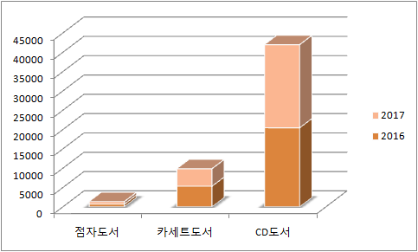
도서 대출 현황
1. 도서 유형별 대출량
CD도서(80%) > 카세트도서(17%) > 점자도서(3%)
2. 이용자 분포
- 카세트도서만 제작된 고전책 중복 이용자 많음.
3) 선호도서 분야
- 문학(69%) > 역사(7%) > 생활(3.7%) > 자기계발(3%)
1
CD 도서 | CD + 카세트 | 카세트도서
253명 | 115명 | 77명
57% | 26% | 17%
 | 점자도서 |  | 카세트도서 |  | CD도서
 | 실인원 | 권수 | 실인원 | 권수 | 실인원 | 권수
2016 | 39 | 672 | 210 | 5,328 | 361 | 20,447
2017 | 94 | 678 | 192 | 4,520 | 418 | 21,510
증감율 (%) | +140 | +0.9 | -9 | +5 | +15 | +5
이용자 만족도 및 욕구 조사 결과
- 도서 선정 및 대출 전반적인 면에서 높은 만족도 보임.
건의사항 : 폭넓은 분야의 도서 제작, 예전 제작한
카세트도서의 CD도서 복원화, 카세트도서 음질 개선
2

Slide 47
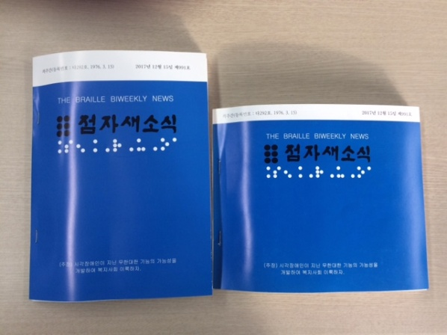
점자 새소식
판형 이원화: 기존 원판 인쇄와 브래일러 600을 이용한 프린터 인쇄 병행.
정식 지침에 따른 점자 편집: 국립장애인도서관의 ‘점자도서 점역 및 출판 지침’에 따라 점자 편집
점자새소식 주관 부서 이동: 정보문화팀으로 바뀜
1
객원기자제가 자리 잡아 다양한 시각을 기사에 담을 수 있었다고 평가함.
매 호 편집자문회의 <기사의 객관성> 확보 노력나름의 성과가 있다고 판단함.
 | 점자본 |  | 메일링
 | 실인원 | 연인원 | 실인원 | 연인원
목표 | 1,050 | 25,200 | 300 | 7,200
실적 | 1,088 | 23,778 | 283 | 6,641
달성률 | 103.62% | 94.36% | 94.33% | 92.24%
2
Picture description
Picture description
사업배경/목적 적합성:

Slide 48
점자도서관 문화프로그램
점자도서관 : 총 7개 중 신설 4개
① 지정신설 한도서관한책읽기, 강동독서모임
② 신규개발 고전인문학강좌와 팟캐스트개발
- 팟빵 열린회전문 : 이용자 참여형 방송, 재능기부,
이용자 기기 파악, 쌍방향 독서매체 개발, 홍보
- 특징 : 이용자 의견 반영 2017년 독서토론과 체계적인 독서지도를 개설 운영함.
1
 | 너울가지 | 길위인문학 | MBC동화구연 | 문학기행 | 강동구 독서 모임 | 고전인문학 | 한도서관한책읽기
목표 | 70 | 40 | 500 | 40 | 60 | 90 | 50
실적 | 68 | 36 | 612 | 36 | 34 | 187 | 72
달성율 | 97 | 90 | 122 | 90 | 57 | 207 | 144
① 지역사회 연계 프로그램 질 향상, 예산 절감 효과
개선점 : 문화프로그램 참가자 만족도는 높지만
도서관 설문조사 시 문화 프로그램을 잘 모른다고 응답
2018년 서울과 비 참여 회원대상 창구 홍보 강화
2

Slide 49
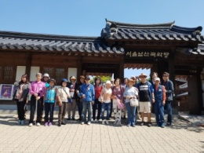
이동도서관 현황
도서대출 : 92명/1,761명/ 9,871권 대출
-현황 : 재가 독서자 외출 증가, 질환,이사 환경 변화
직접 방문시 관찰, 경청과 소그룹모임 매우 중요.
1
-특화 프로그램 : 69명/390명, 지역사회 물품연계
-월계문화정보도서관 연계:
찾아가는 이야기교실 개설( 4회), 찾아가는 간담회(4회)
-가족문화탐방: 7회, 55명/140명 문화체험과 공연관람
2
 | 가족 독서 | 기기 대여 | 생활용구 보급 | 재가생활 지원 | 지역사회 연계 | 이야기교실
목표 | 140 | 12 | 60 | 35 | 70 | 80
실적 | 190 | 25 | 37 | 35 | 103 | 60
달성율 | 74 | 208 | 61 | 100 | 147 | 75
3
문제점 :
① mp3기기 대출욕구 내년 (자부담으로 구입예정)
② 가가호호 방문, 이용자 욕구 및 복지개념 서비스 노력
③ 홍보: 찾아가는이동영화관, 신간목록소리잡지
Picture description
Picture description
사업배경/목적 적합성:

Slide 50
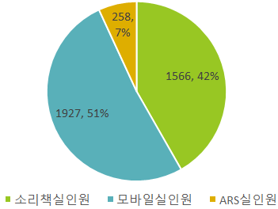
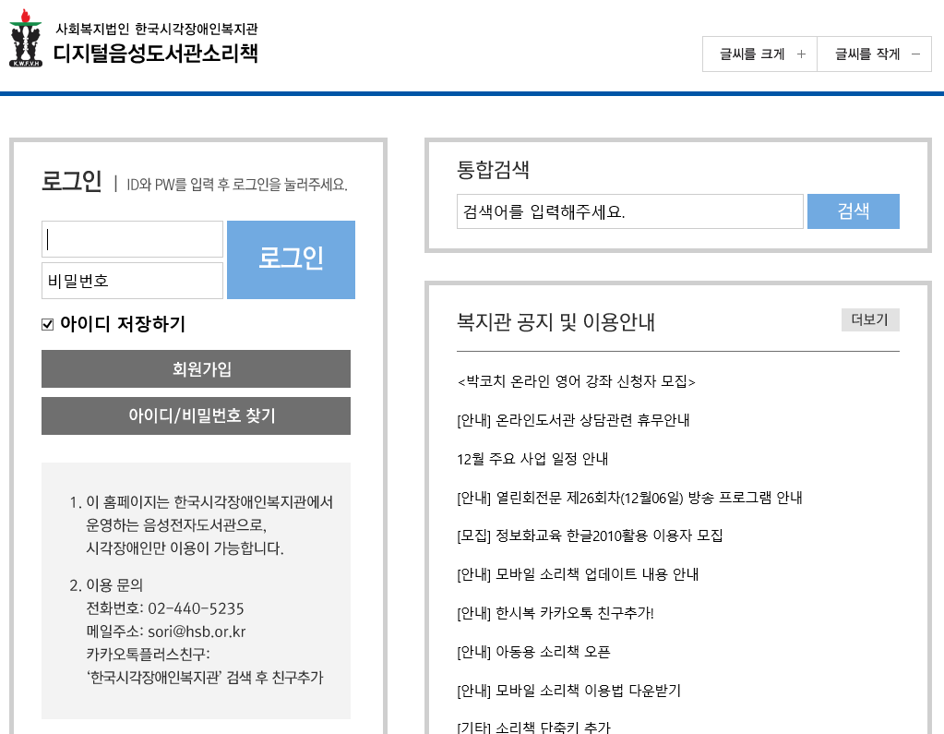
온라인 소리책 / 모바일 소리책 / ARS 도서관
소리책 홈페이지 리뉴얼 및 통합페이지 구축
- TF운영하여 초기 제작부터 팀별 의견을 반영하여 구축
테스트 페이지를 각 팀별로 오픈하여 욕구를 반영함
- 복지관/학습지원/생활용구전시장/소리책 4개의 사이트에
해당하는 자료의 통합검색 구현
- 복지관 공지를 소리책에서 확인 가능하도록 분류하여
게시판 구축
모바일 소리책 개편
- 2014년 개발 이후, OS환경 변화에 따른 에러를 해결하고
이용자들의 욕구에 따라 전/후진 기능 등을 추가한 모바일
소리책을 구축하였다.
- 모바일 이용자가 온라인 소리책 이용자보다 400명 가량 많고,
점차 모바일 이용자가 증가하면서 모바일에 대한 요구사항이
증가할 것으로 예측된다.

Slide 51
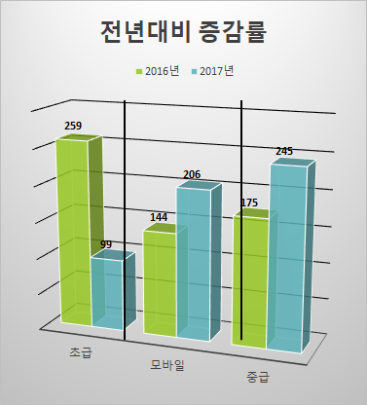
정보화 교육
1
성과
구분 | 강좌수 | 연간교육시간 | 연인원
계획 | 50강좌 | 800시간 | 500명
실행 | 68강좌 | 1,316시간 | 550명
달성률 | 136% | 164.5% | 110%
2
모바일 중심 교육 확대
이용자 욕구 조사에 따라 초급과정이 축소되고 모바일 교육과 중급교육 과정 중심으로 교육을 실시하였다.
맞춤식 개별 교육 지속
맞춤식 일대일 교육을 원하는 이용자가 증가함에 따라 단기간의 교육과 눈높이 교육으로 만족도가 증가.
다만, 개별 일정 조율과 이용자 대기 시간이 증가하는 단점이 발생하여 향후 대안을 마련하여 교육을 실시 할 예정이다.

Slide 52
2017 베스트 단위 사업
소리책 홈페이지 개편 및 통합검색 기능 구현
2003년 오픈 이후, 이미지 및 전체 구현 환경 개편
통합검색 기능 구현: 복지관(hsb.or.kr), 학습지원센터, 생활용구실, 소리책의 내용을 소리책 검색, 원하는 자료를 통합적 검색 가능.
복지관 공지 소리책 확인 구현: 소리책에 복지관 안내 및 공지 분류 게시함
성과
화면 해설 소리영화
성과
화면해설영화 대외 환경변화 : 빠른 선정, 빠른 보급 방안 모색 환경 개편
최신영화 빠른 보급 : 영화 제작 후 즉시 소리책에 업로드 이용자 확대효과
팟빵 열린회전문 팟캐스트로 화면해설영화 홍보(맛보기), 이동영화관.
독서장려 양질의 프로그램 구축/고전인문학강좌 및 한 도서관 한 책읽기
고전인문학 강좌 개설(5회/81명/187명), 한도서관 한 책읽기(독서토론 기여)
한 도서관 한 책읽기 : 일반인 독서토론 모임과 교류 편향된 토론문화 혁신
고전인문학강좌 : 조선시대의 시각장애인들의 삶을 역사적으로 고증한 강의 참여자들의 높은 호응과 참여가 높았음, 새로운 장애인 당사자의 이야기
지역사회 도서관과 연계로 장애와 비 장애 소통기회 마련, 비용 절감 효과
성과

Slide 53
생활지원팀 사업 결과

Slide 54
중점 추진사업 평가
생활용구 개발공모 사업
시각장애인용 보드게임 개발
안테나지팡이 내구성 강화
욕구에 의한 나무 점필 제작
보류
쿼리도 외 3종 개발
스토퍼 위치 변경
나무 점필 500개 제작
개 발
제 작
생활용구 수입 (4회)
금호 후원 안테나 지팡이 분배
용구대여, 구매대행 서비스 실시
생활용구 수입 (2회) 실시
금호 후원 안테나 지팡이 분배
-서류 간소화로 편의 제공
바둑판 대여
보 급
직원 친절 대응 교육 실시
상품 문자서비스 실시
홍보의 다양화
7/20 외부 교육 참가
매월 15일 정보 서비스 (월 65명)
자료실 코너 분리- 이용편의 중점
이용자
맞춤서비스(방충, 방풍)
방역사업
40건의 맞춤 서비스 실시
방역사업- 5가구 실시
환경개선

Slide 55
베스트 단위사업
3대 베스트 사업
신상품 정보 문자서비스(월 1회)
(만족도가 좋아 월 2회 확대실시 예정)
접이식 흰지팡이용 굴림팁 보급
(보행 환경에 따른 자가 교체 가능)
3. 저 배율 확대경의 보급 및 렌즈 측정 키트 대여

